Slide 1

Bài giảng trực tuyến lớp 3 Tuần 21
Trường Tiểu học Ái Mộ A
Đạo đức
Tôn trọng khách nước ngoài

Slide 2

Kiểm tra bài cũ:
Vì sao phải đoàn kết thiếu nhi quốc tế?
Vì thiếu nhi quốc tế đều là anh em bè bạn, cùng là chủ nhân tương lai của thế giới nên chúng ta phải đoàn kết hữu nghị với thiếu nhi quốc tế

Slide 3
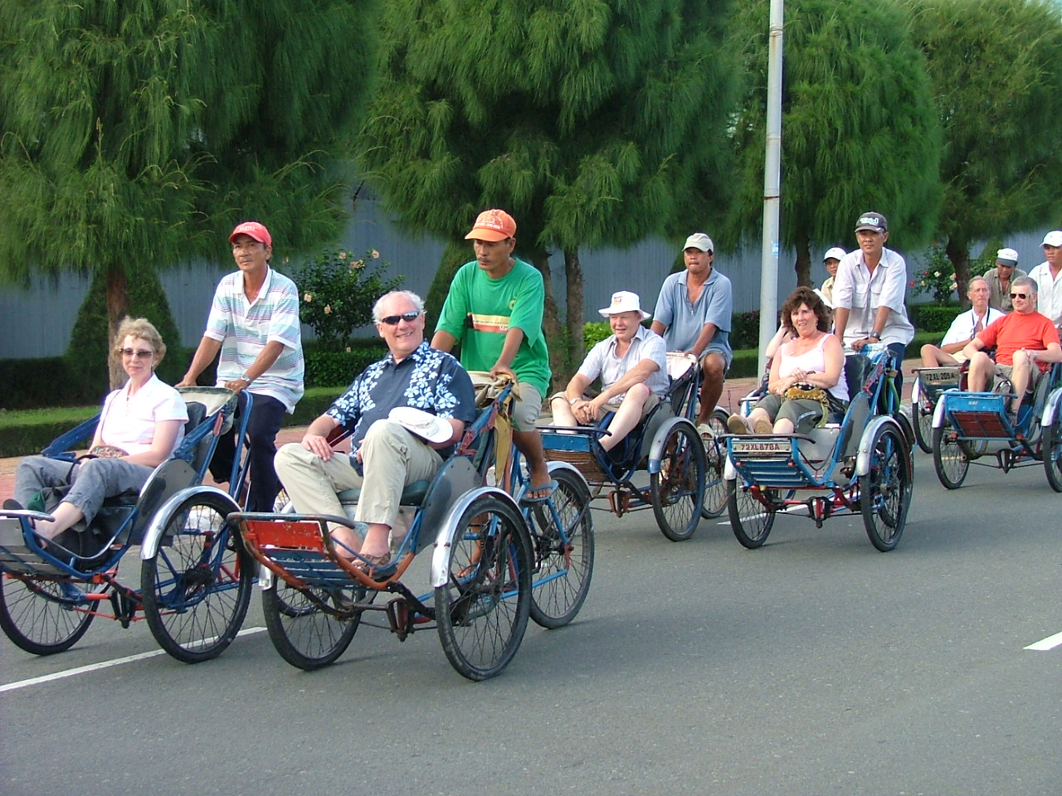

Slide 4

BÀI 10: TÔN TRỌNG KHÁCH NƯỚC NGOÀI (T1)

Slide 5
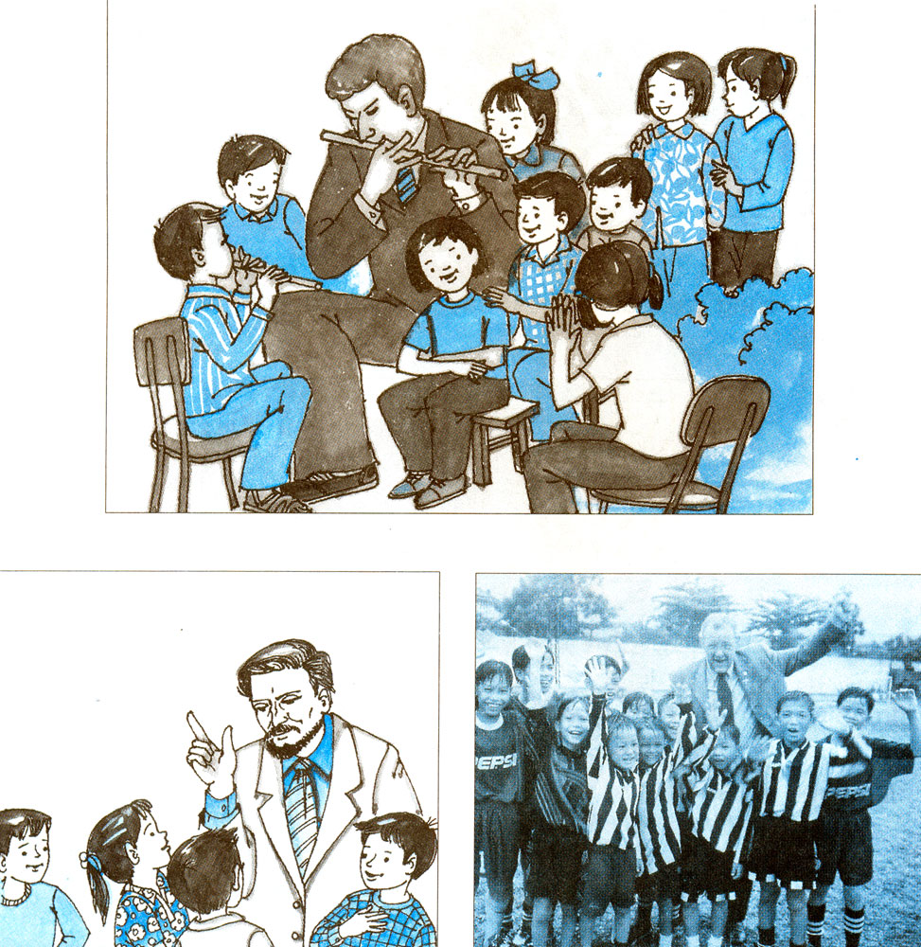
Bài tập 1: Em hãy tìm hiểu nội dung và đặt tên cho mỗi tranh, ảnh sau :
1
2
3

Slide 6
Các bạn nhỏ trong tranh đang làm gì?
Cử chỉ, nét mặt của các bạn như thế nào?
Đặt tên cho từng bức tranh đó?

Slide 7
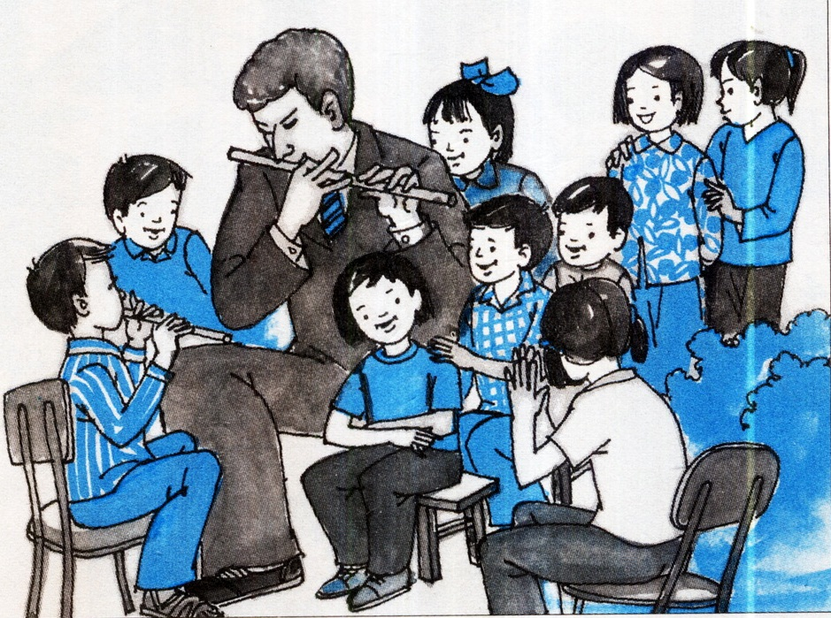
1
Tranh 1 : Giao lưu văn nghệ với khách nước ngoài

Slide 8
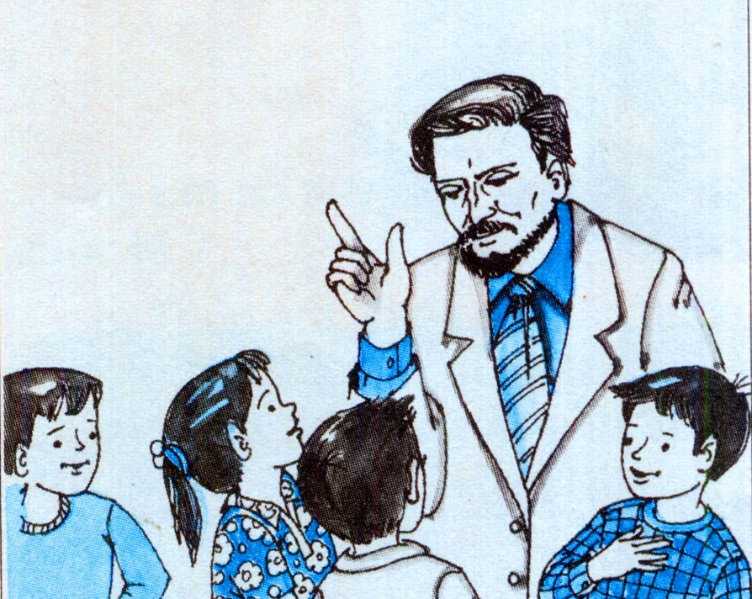
2
Tranh 2 : Trò chuyện với khách nước ngoài

Slide 9
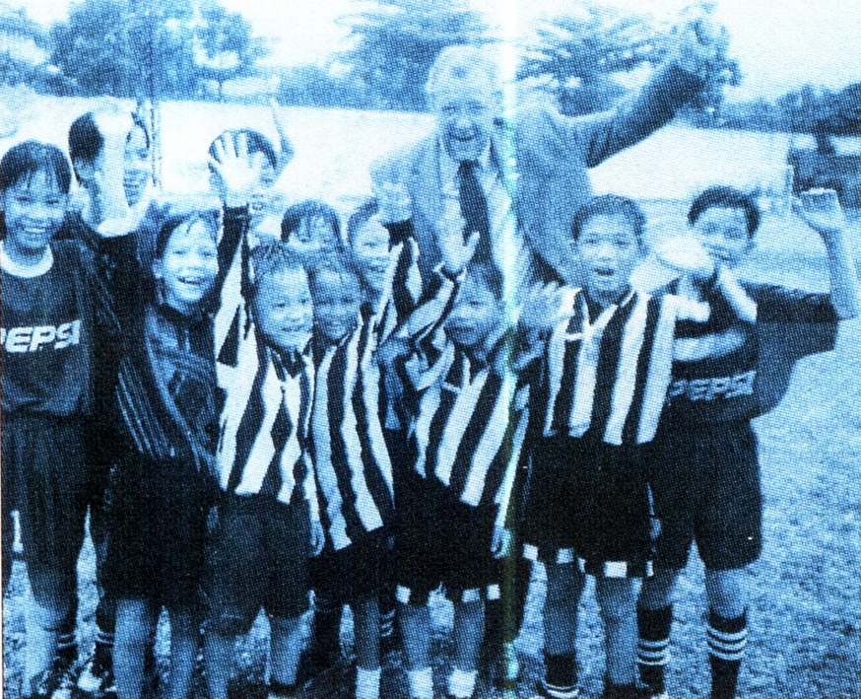
3
Tranh 3 : Chào mừng đại hội thể thao cùng
với khách nước ngoài

Slide 10
1
2
3
Các bức tranh vẽ các bạn nhỏ đang gặp gỡ, trò chuyện với khách nước ngoài. Thái độ, cử chỉ của các bạn rất vui vẻ, tự nhiên, tự tin. Điều đó biểu lộ lòng tự trọng, mến khách của người Việt Nam. Chúng ta cần tôn trọng khách nước ngoài.

Slide 11
Kết luận:
Các bức tranh vẽ các bạn nhỏ gặp gỡ, trò chuyện, giao lưu với khách nước ngoài. Thái độ của các bạn rất vui vẻ tự nhiên, tự tin. Điều đó biểu lộ lòng tự trọng, mến khách của người Việt Nam. Chúng ta cần tôn trọng khách nước ngoài.

Slide 12
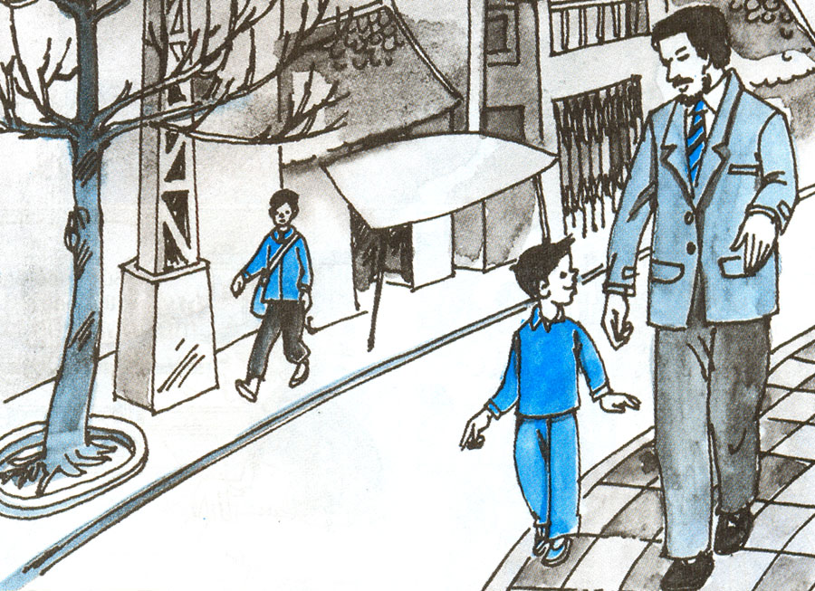
Bài tập 2:.
Một người khách nước ngoài lần đầu tiên đến Hà Nội. Thành phố yên tĩnh với vẻ đẹp Á Đông đã gợi sự tò mò, thích thú của ông. Chiều mùa thu ở đây thật là đẹp. Ông thả bộ trên những đường phố cổ với những mái lô nhô phủ rêu phong. Đường phố ngoằn ngoèo, sâu hun hút. Những chiếc xích lô hối hả ngược xuôi. Trời sẩm tối. Ông nghĩ đã đến lúc trở về khách sạn. Nhưng đi một lúc, ông vẫn không nhận ra đường về. Ông lo lắng, đi đi lại lại, không biết hỏi ai vì không biết tiếng Việt. Chợt một cậu bé đến gần và hỏi ông bằng tiếng Anh: ‘‘ Tôi có thể giúp ông việc gì không?’’. Ông vui mừng đưa cho cậu bé xem địa chỉ khách sạn. Cậu bé tủm tỉm cười và ra hiệu mời ông đi theo mình. Một lúc sau, cậu bé đã dẫn ông ra đến đường lớn. Người khách nước ngoài rối rít cảm ơn cậu bé và gọi tắc – xi. Lên xe, ông còn ngoái nhìn theo cậu bé đang nhảy chân sáo trở về nhà với lòng yêu mến.
(KHÁNH DƯƠNG)
Đọc và phân tích truyện ‘‘ Cậu bé tốt bụng’’

Slide 13
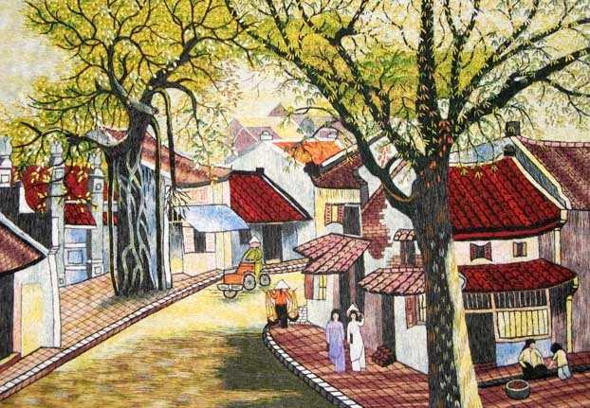
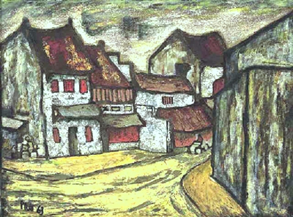
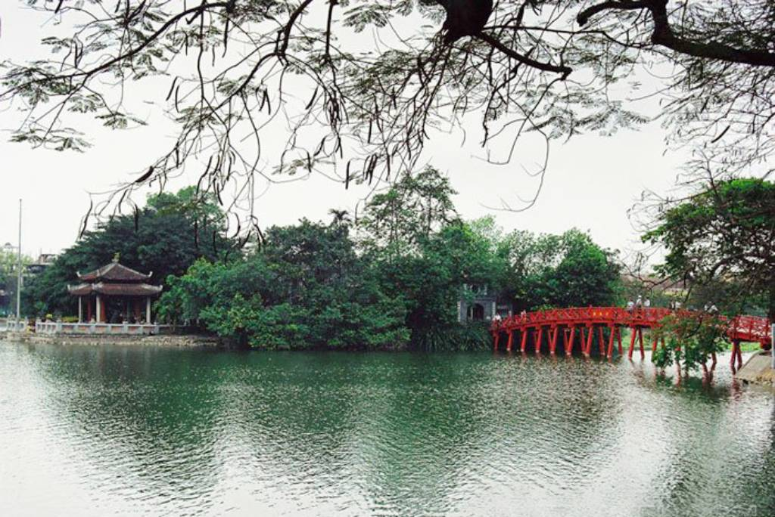
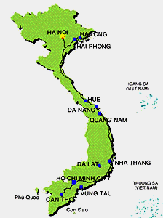

Slide 14


Dựa vào nội dung truyện em hãy trả lời các câu hỏi sau:
Bạn nhỏ đã làm việc gì ?
Việc làm của bạn nhỏ thể hiện tình cảm gì với khách nước ngoài ?
Theo em người khách nước ngoài sẽ nghĩ như thế nào về cậu bé Việt Nam ?
Em có suy nghĩ gì về việc làm của bạn nhỏ trong truyện ?
Em nên làm những việc gì thể hiện sự tôn trọng với khách nước ngoài ?

Slide 15
KẾT LUẬN:
- Khi gặp khách nước ngoài em có thể chào, cười thân thiện, chỉ đường nếu họ nhờ giúp đỡ.
- Các em nên giúp đỡ khách nước ngoài những việc phù hợp khi cần thiết.
- Việc đó thể hiện sự tôn trọng, lòng mến khách của các em, giúp khách nước ngoài thêm hiểu biết và có tình cảm với đất nước Việt Nam.

Slide 16
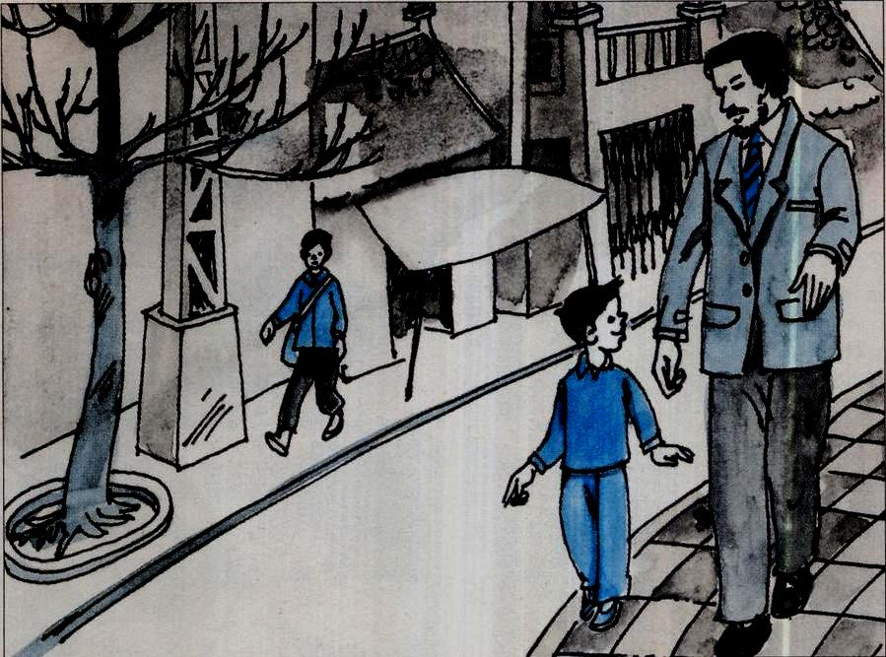
1
2
Tôn trọng khách nước ngoài và sẵn sàng giúp đỡ họ là thể hiện lòng mến khách, giúp họ có thêm những hiểu biết và quý trọng con người Việt Nam.
3

Slide 17
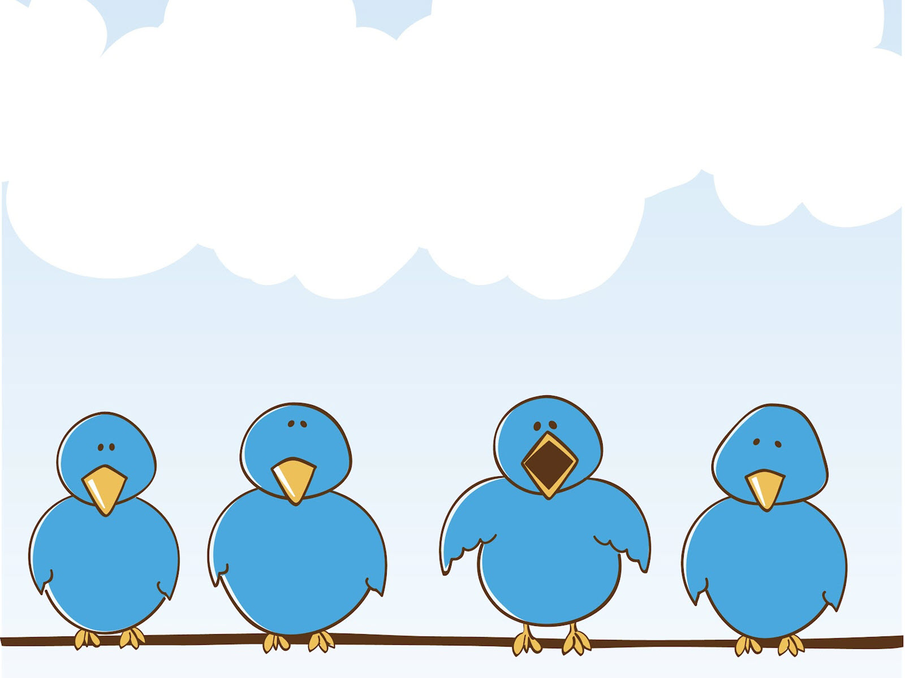
CHÀO TẠM BIỆT !
Chúc các con học sinh luôn chăm ngoan, học giỏi!

